Slide 2
（ ）的花瓣

Slide 3
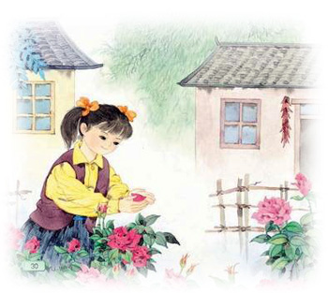

Slide 4
自读要求：
自由轻声地朗读课文，读准字音，读通句子，遇到生字新词要特别关注，想一想它的意思。

Slide 5
我家门前有一丛月季，
上面开满了红艳艳的花朵。
花瓣摸上去像绒布一样，
闻起来有淡淡的清香。

Slide 6
我家门前有一丛月季，
上面开满了红艳艳的花朵。
红艳艳
花瓣摸上去像绒布一样，
闻起来有淡淡的清香。
淡淡的清香

Slide 7
1.边读边找出文中表示时间的词语，
用“△”画出来。
2. 想一想每段时间内都发生了什么事？

Slide 8
一天清晨，我看到有个小女孩俯在花前，从花丛中小心地摘了一片带露水的花瓣，双手捧着，然后飞快地穿过田野，跑远了。

Slide 9
一天清晨，我看到有个小女孩俯在花前，从花丛中小心地摘了一片带露水的花瓣，双手捧着，然后飞快地穿过田野，跑远了。

Slide 10
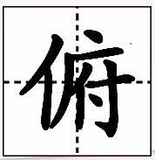
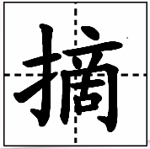
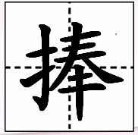

Slide 11
一天清晨，我看到有个小女孩俯在花前，从花丛中小心地摘了一片带露水的花瓣，双手捧着，然后飞快地穿过田野，跑远了。

Slide 12
一天清晨，我看到有个小女孩俯在花前，从花丛中小心地摘了一片带露水的花瓣，双手捧着，然后飞快地穿过田野，跑远了。
一天清晨，我看到有个小女孩从花丛中摘了一片带露水的花瓣。

Slide 13
shě
舍不得

Slide 14
shě
舍不得
shè
宿舍

Slide 15
rě
惹人喜爱

Slide 16
不知所措 惶恐

Slide 17
她拿着花瓣,有些不知所措，
惶恐地望着我。

Slide 18
几天后的一个清晨，我又见到了那个小女孩在摘花瓣，就叫住了她。她拿着花瓣,有些不知所措，惶恐地望着我。

Slide 19
不知所措

Slide 20
不知所措

Slide 21
不知所措
安排、处置

Slide 22
惶 恐

Slide 23
真是个懂事的好孩子。

Slide 24
真是个懂事的好孩子。
？

